Slide 1


近期线上会议回顾
2024年12月12日

Slide 2
目录
1. 韩鹏：地震概率预测模型
2. 陈晓非：强震破裂过程及震害预测

Slide 3
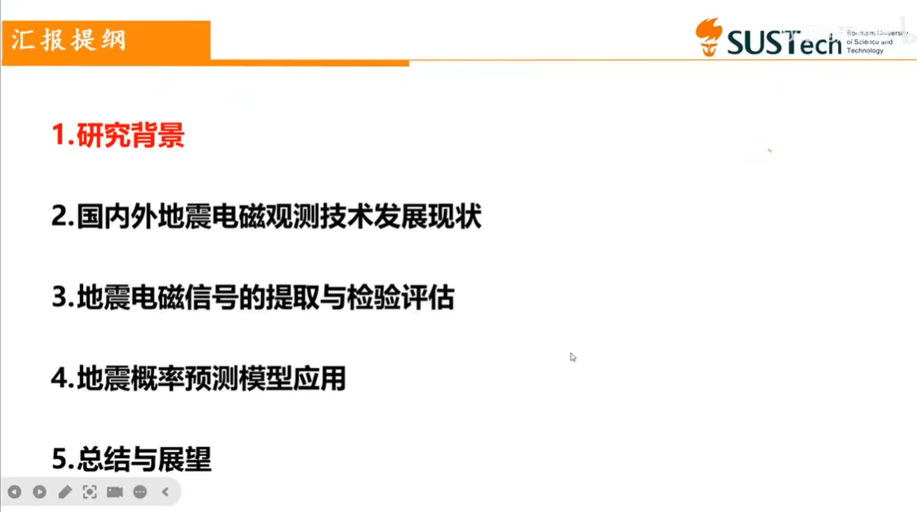
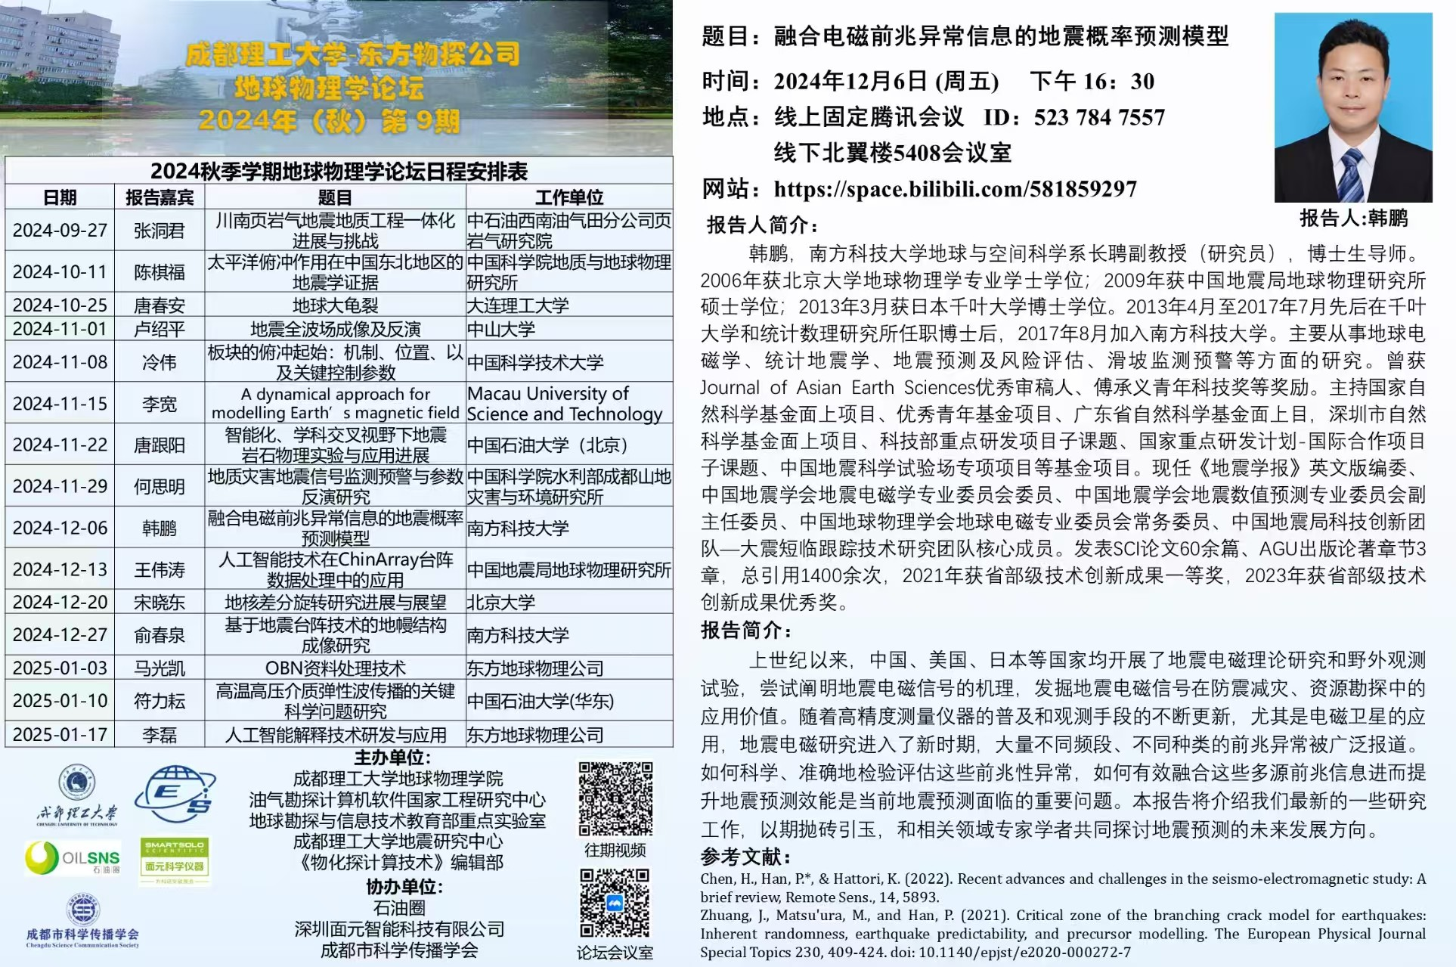
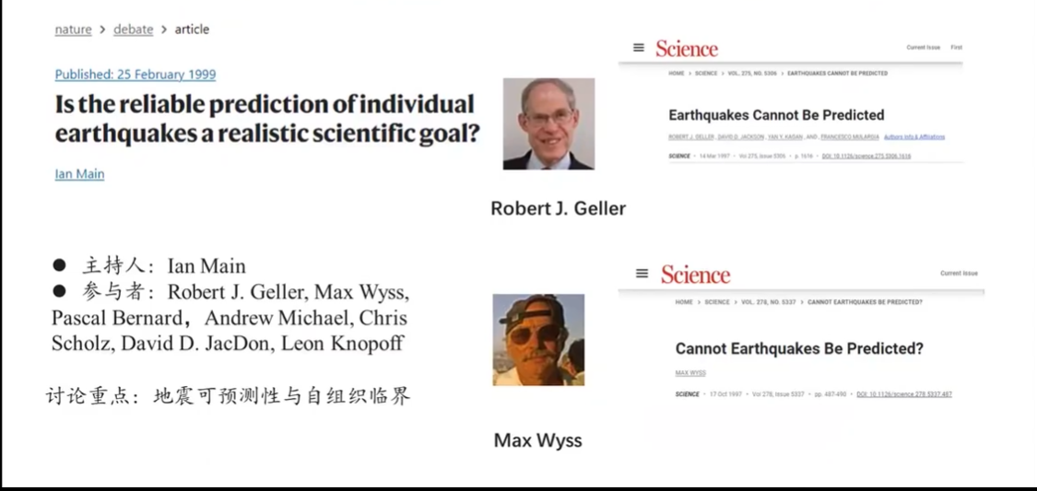
1.地震概率预测模型

Slide 4
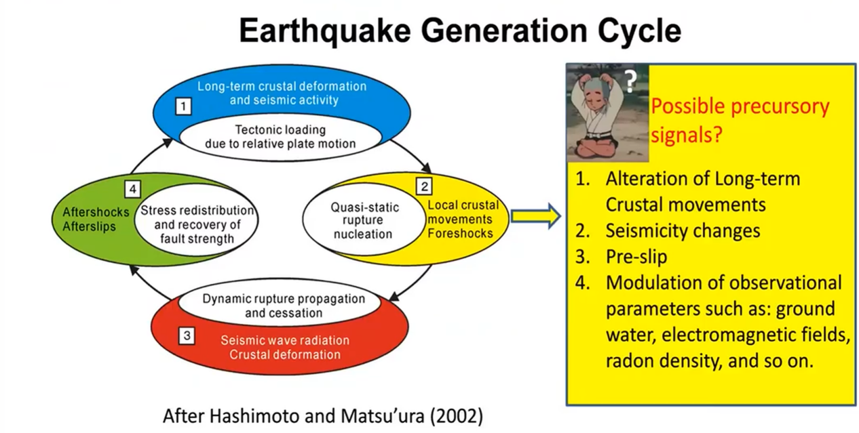
1.地震概率预测模型

Slide 5
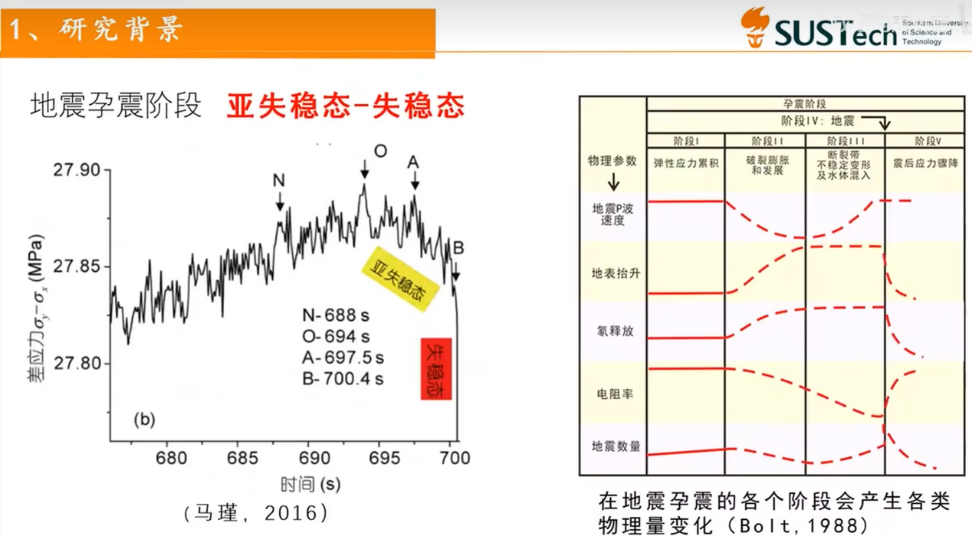
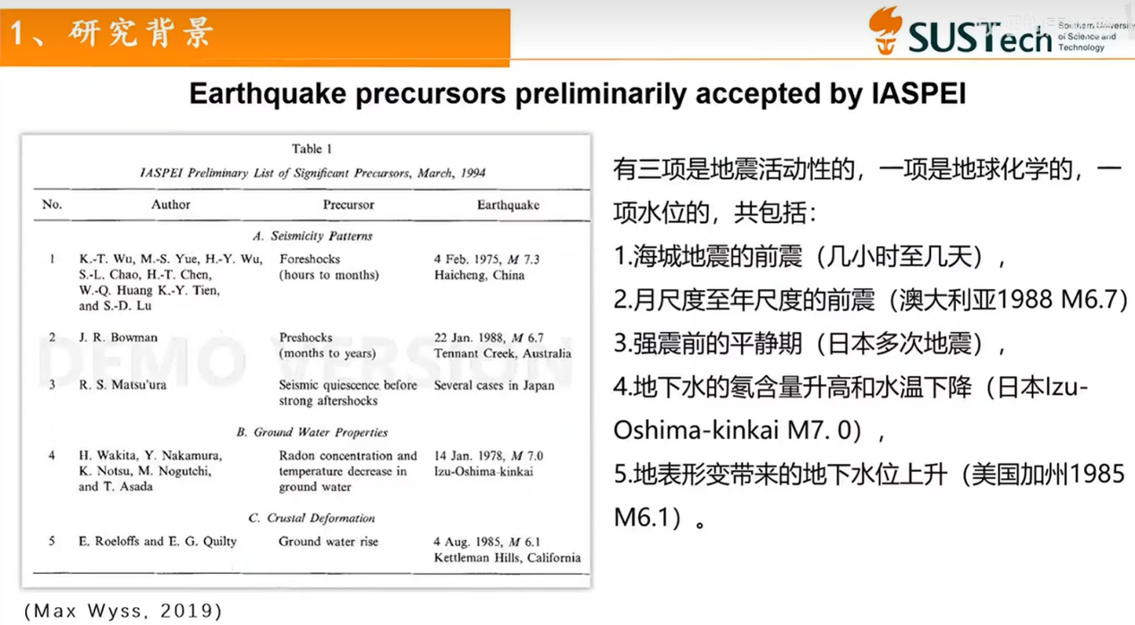
1.地震概率预测模型

Slide 6
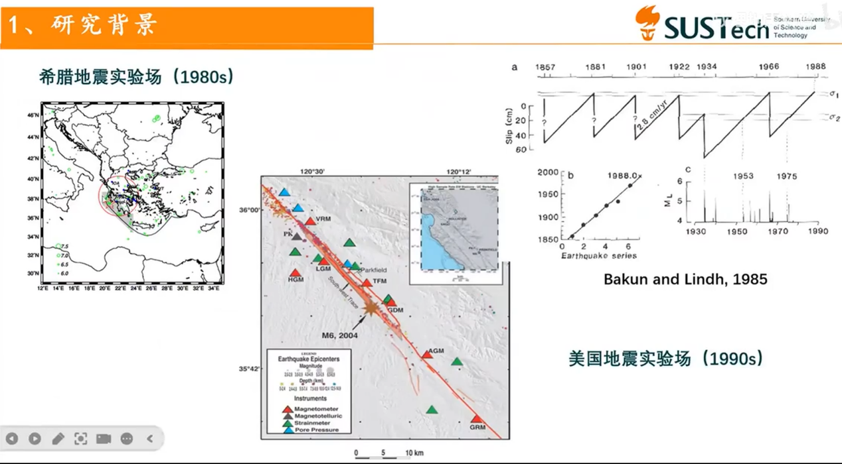
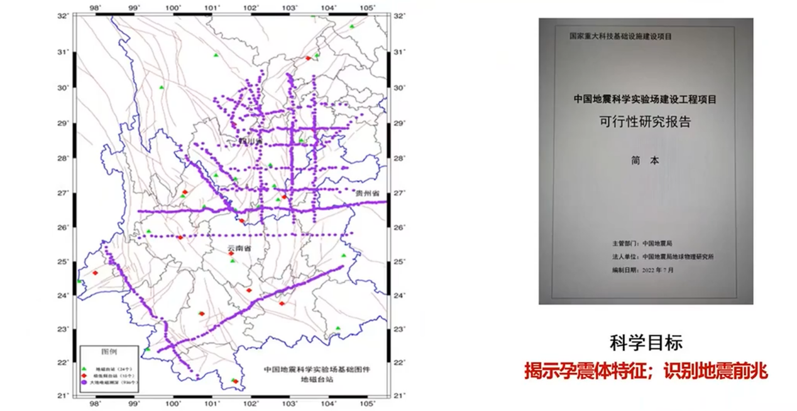
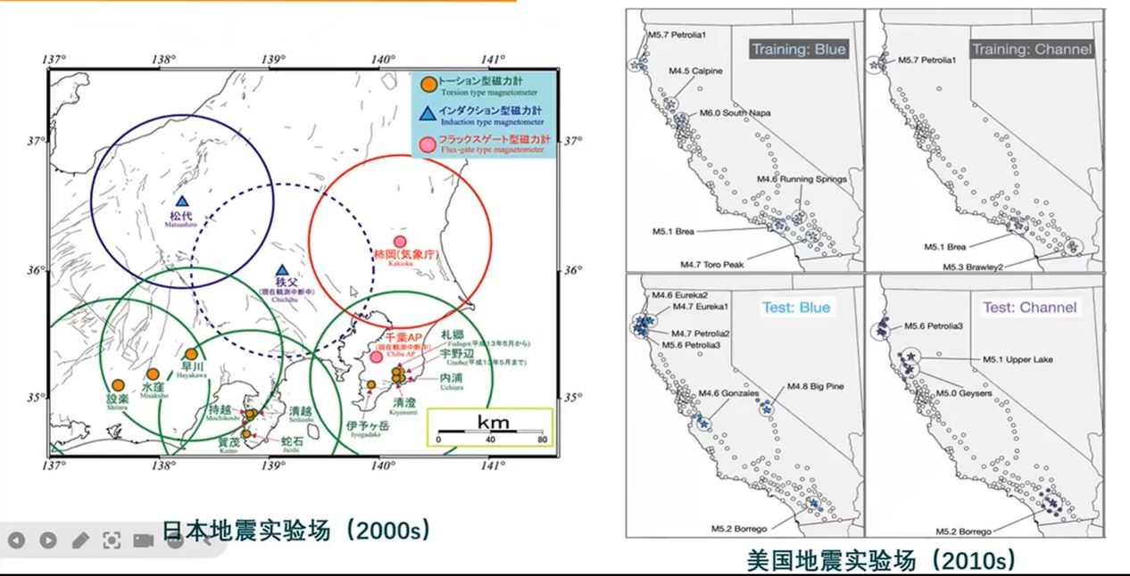
1.地震概率预测模型

Slide 7
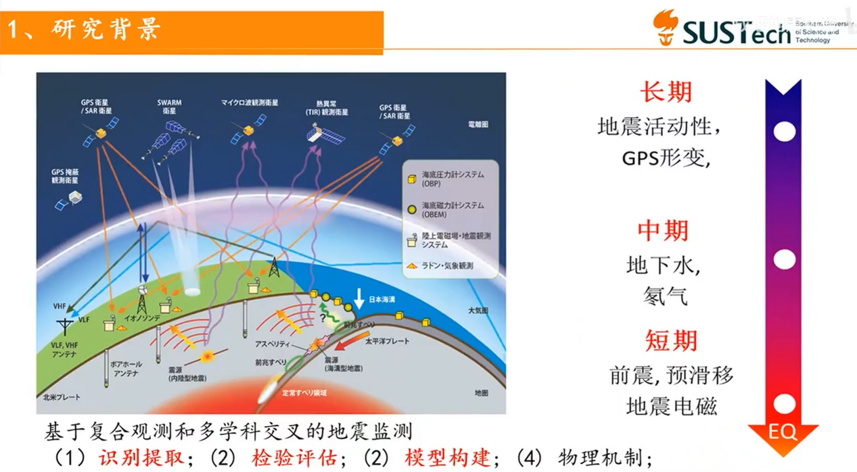
1.地震概率预测模型

Slide 8
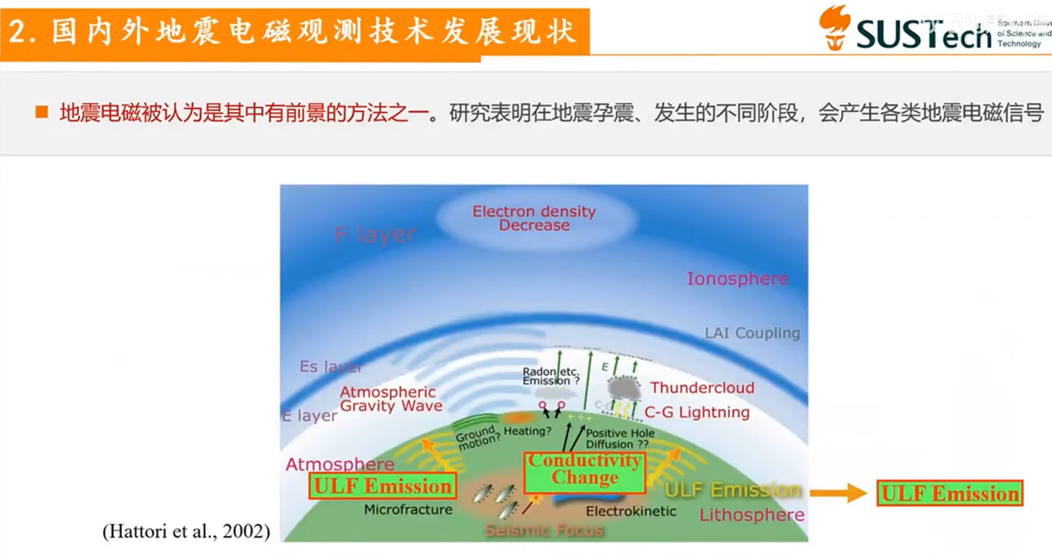
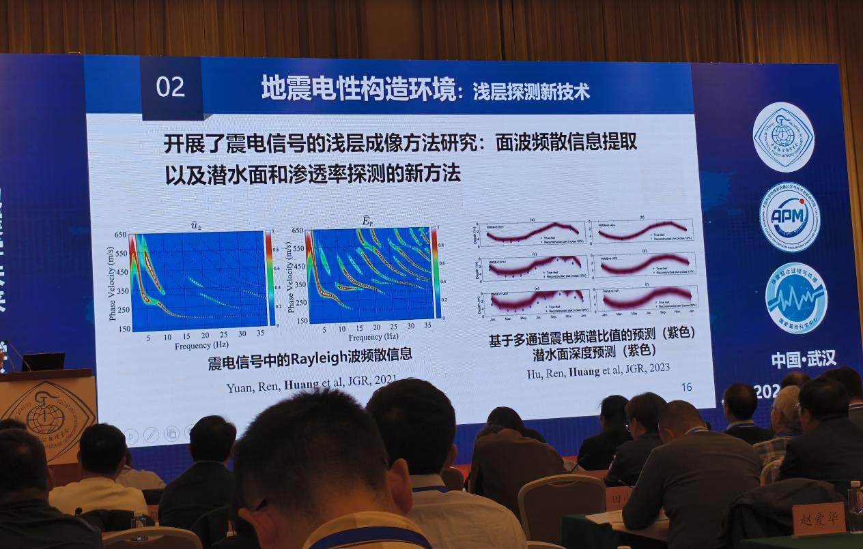
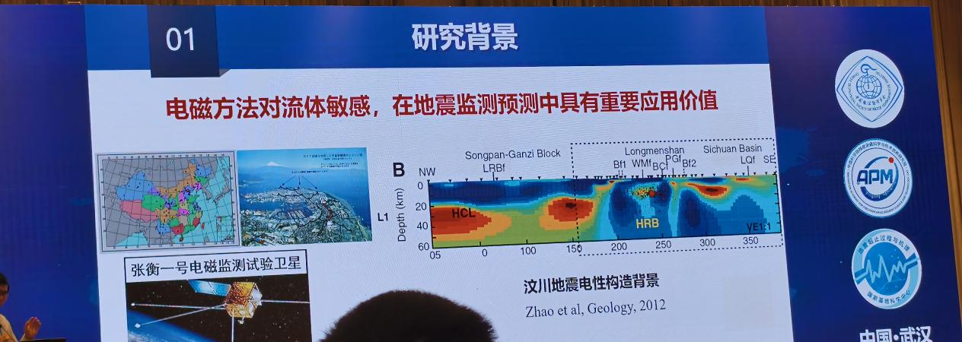
1.地震概率预测模型

Slide 9
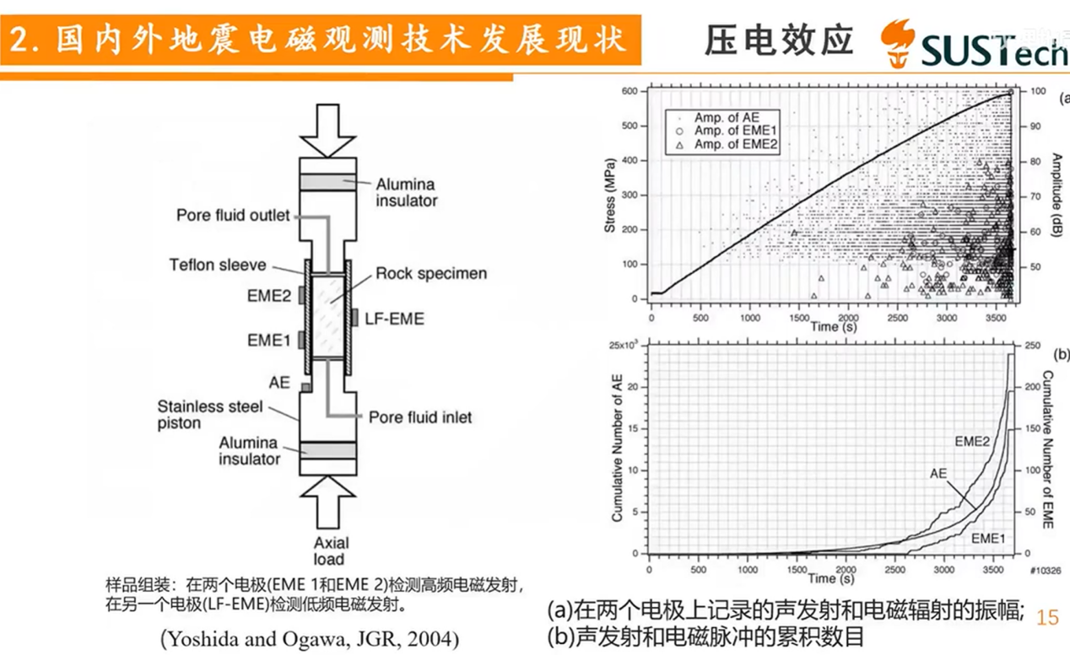
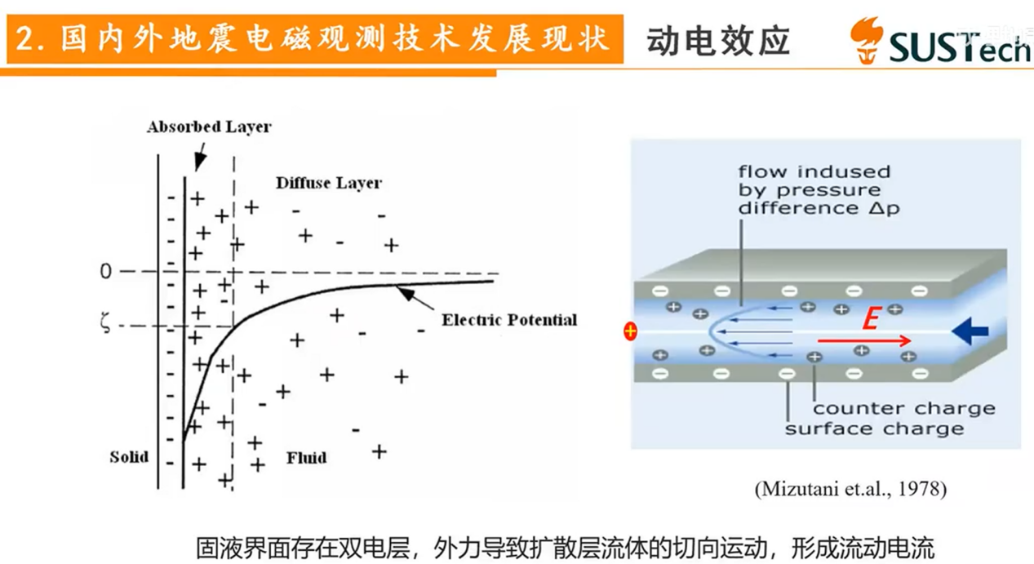
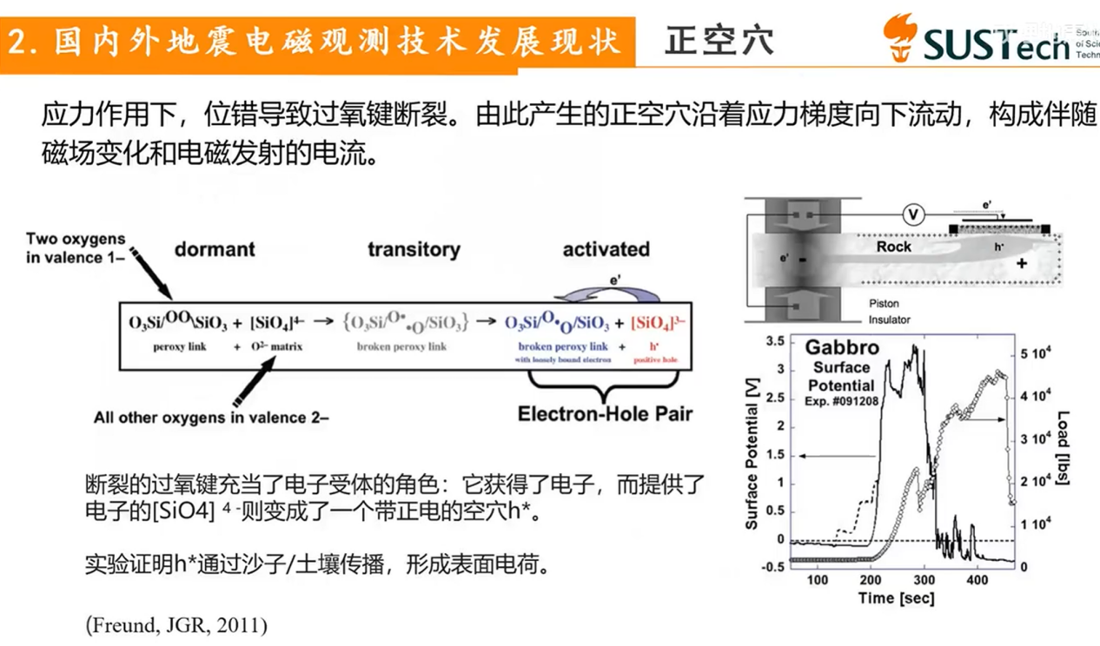
1.地震概率预测模型

Slide 10
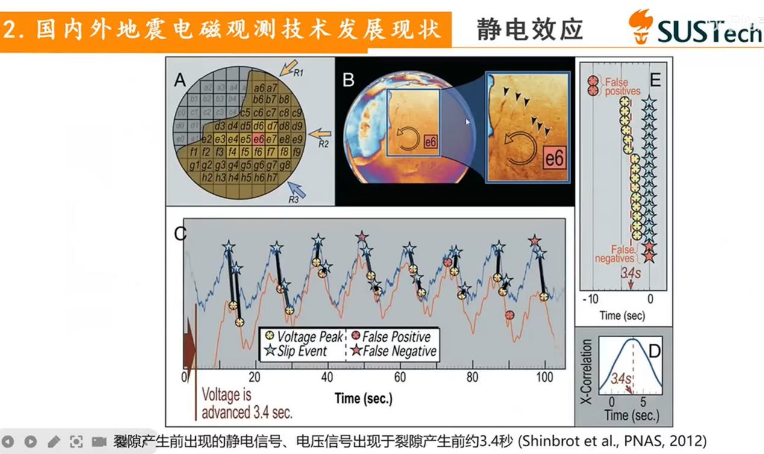
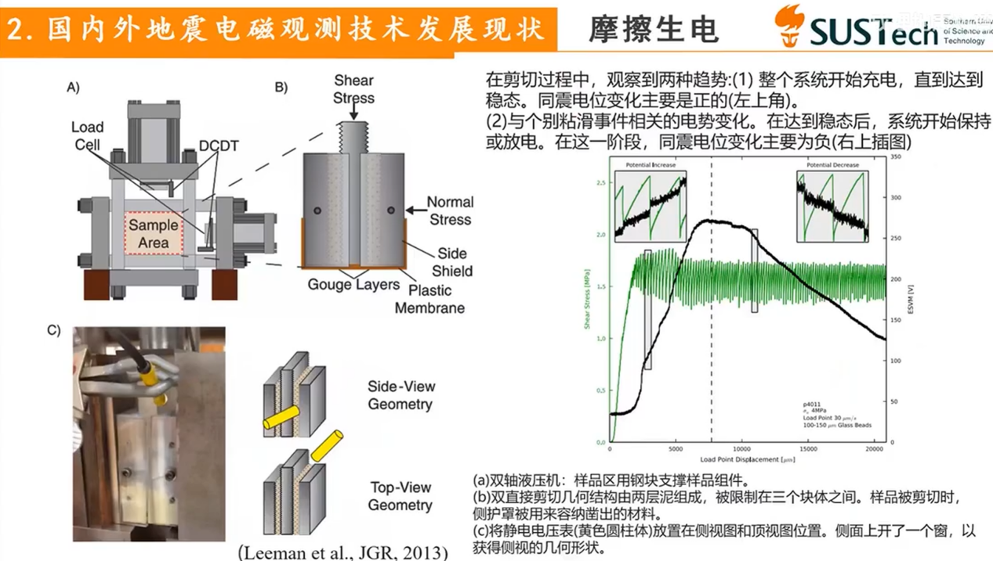
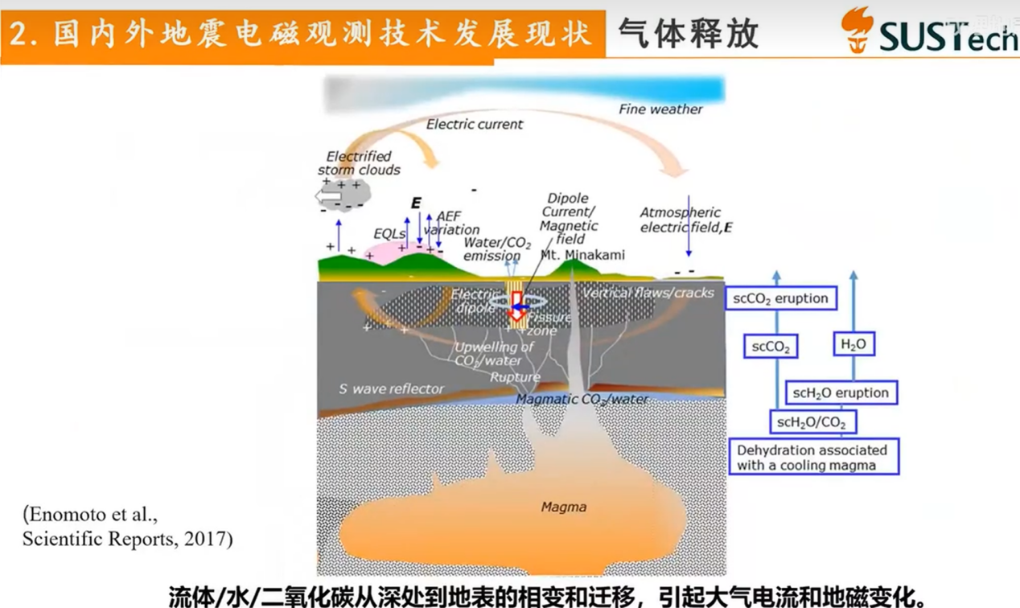
1.地震概率预测模型

Slide 11
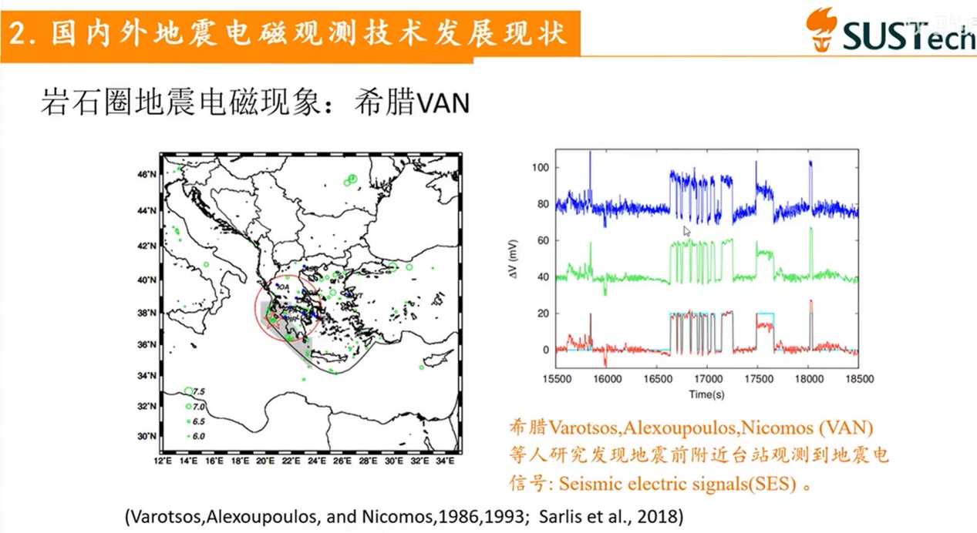

1.地震概率预测模型

Slide 12
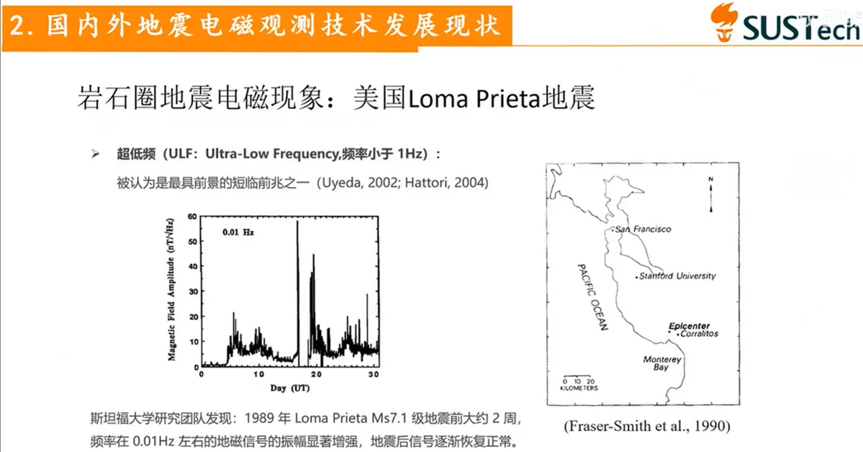
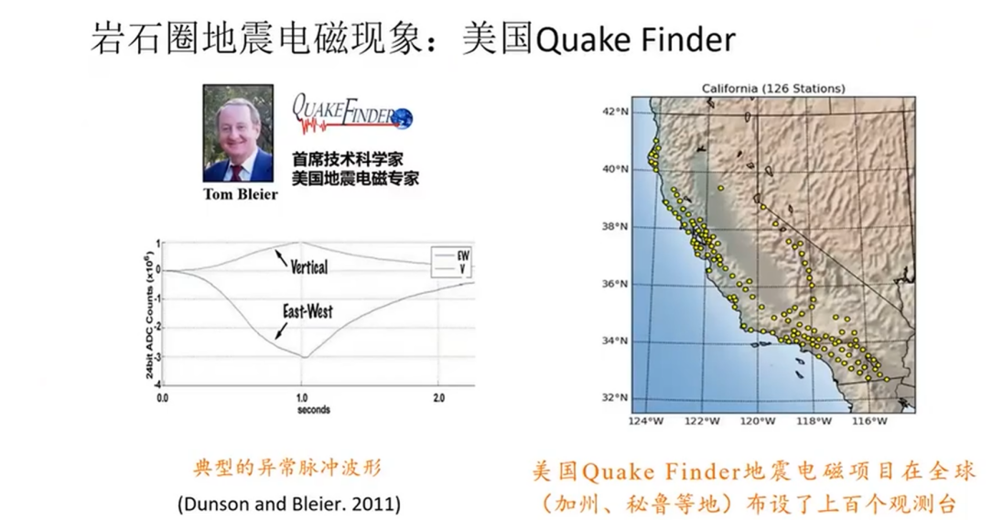
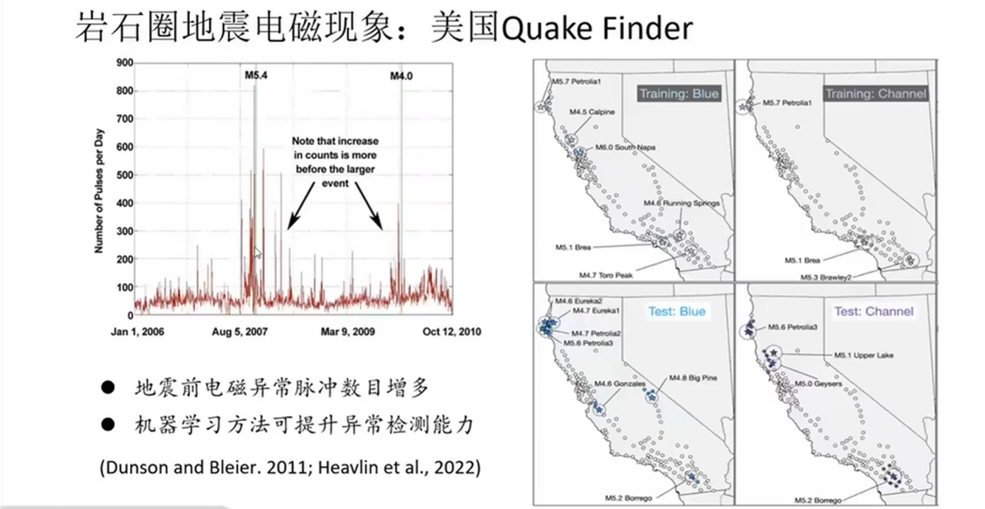
1.地震概率预测模型

Slide 13
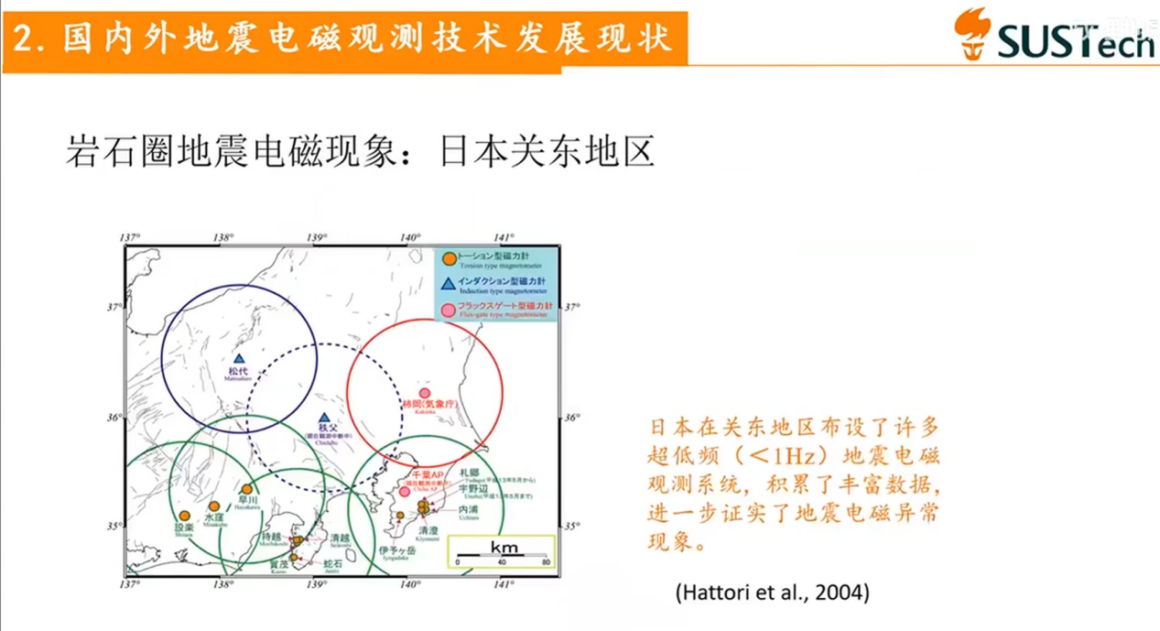
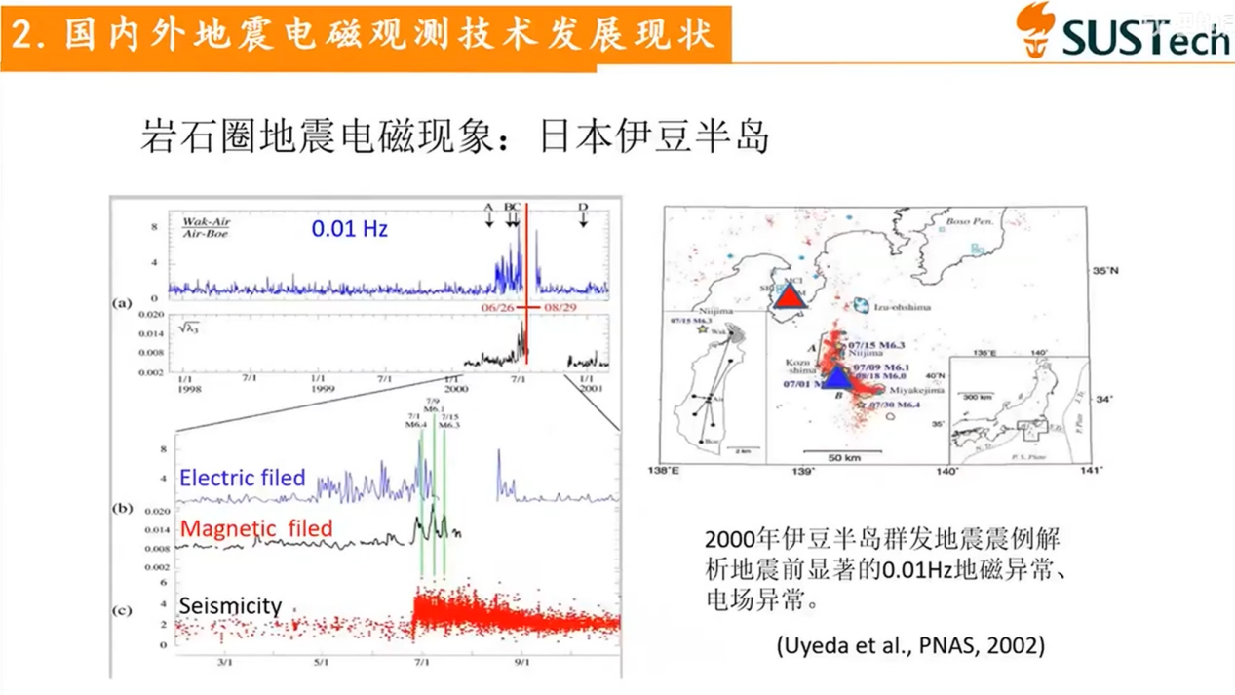
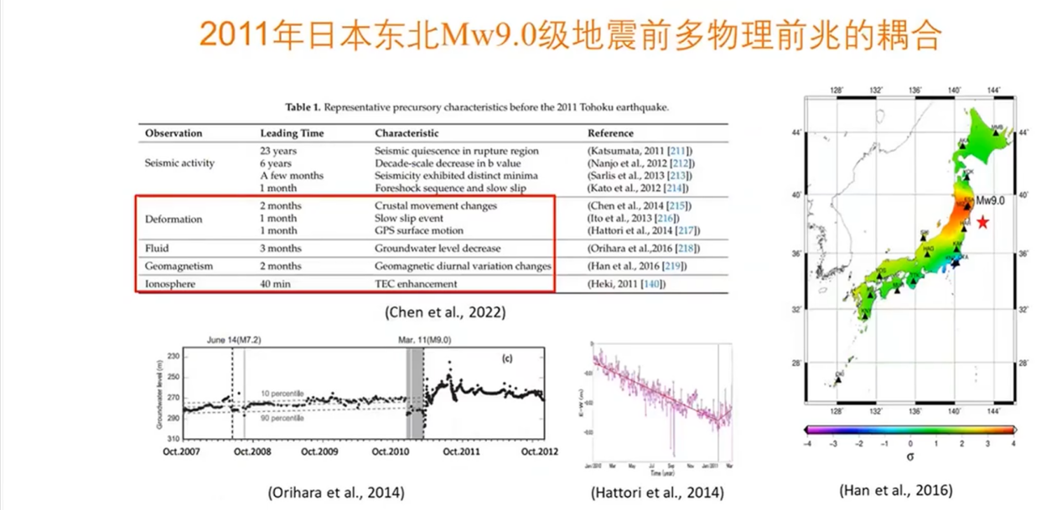
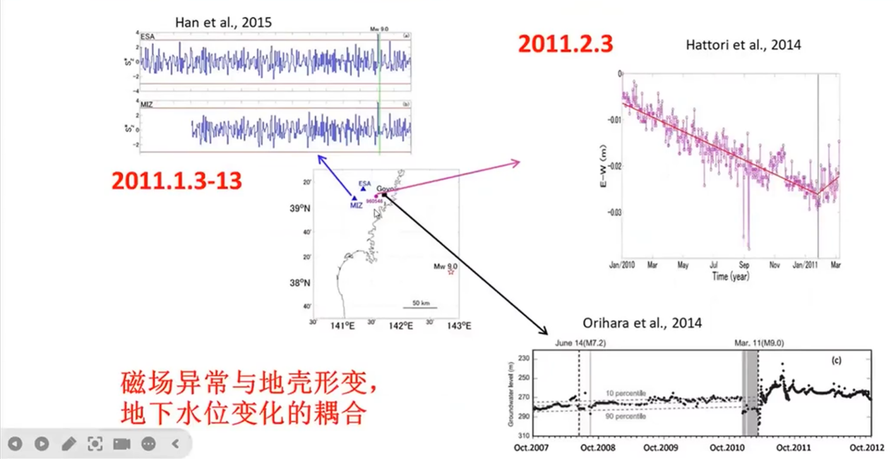
1.地震概率预测模型

Slide 14
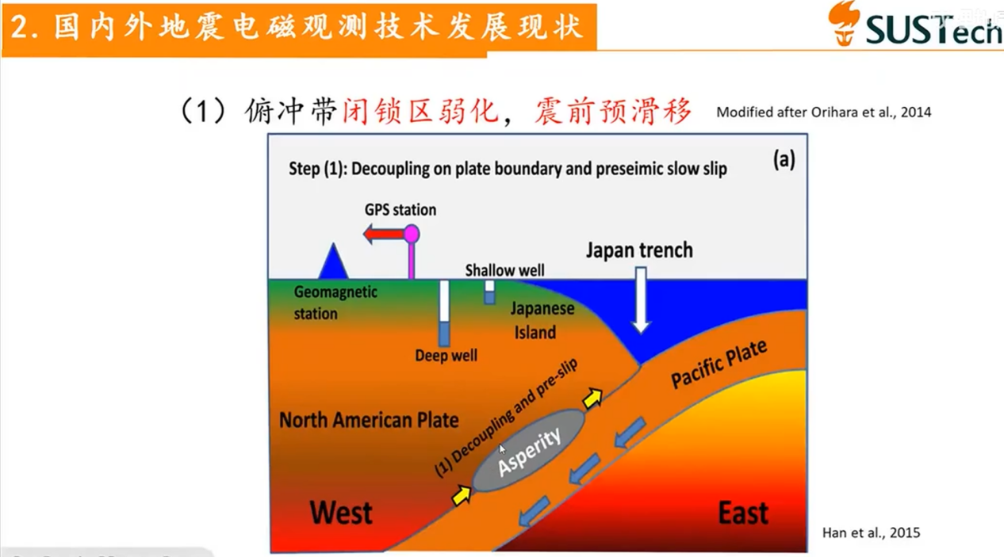
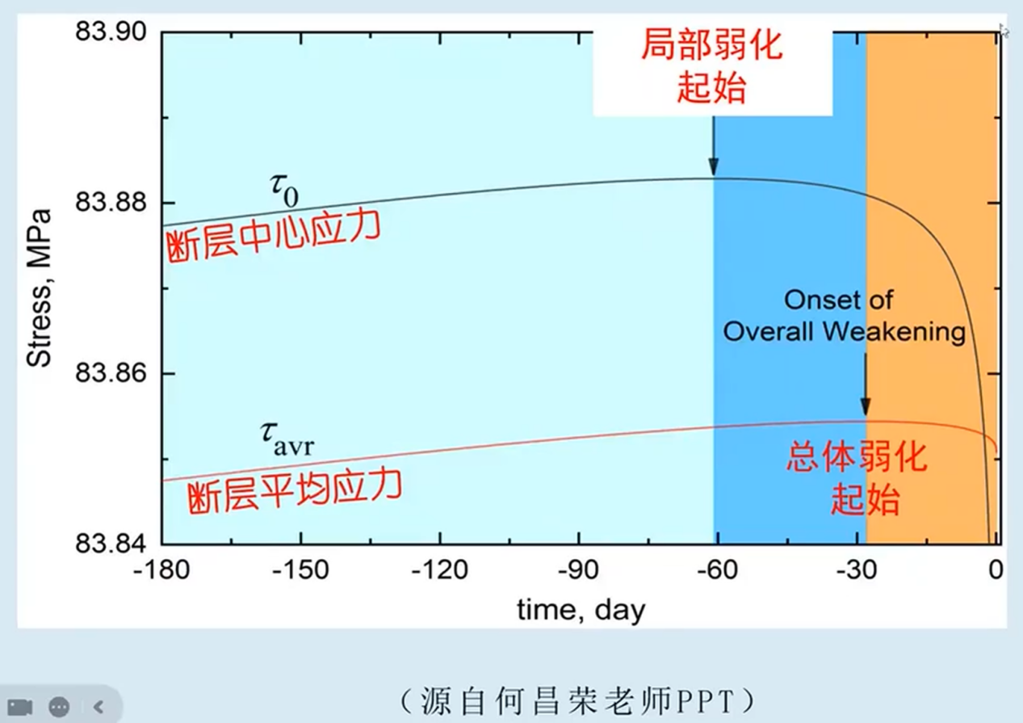
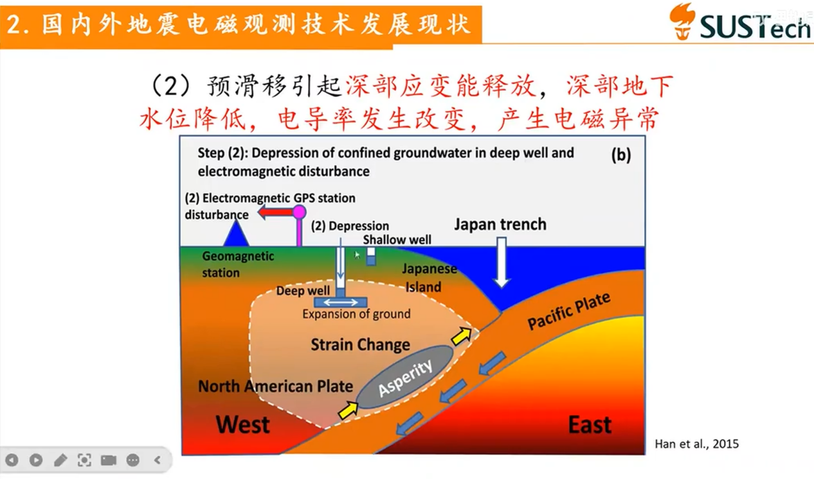
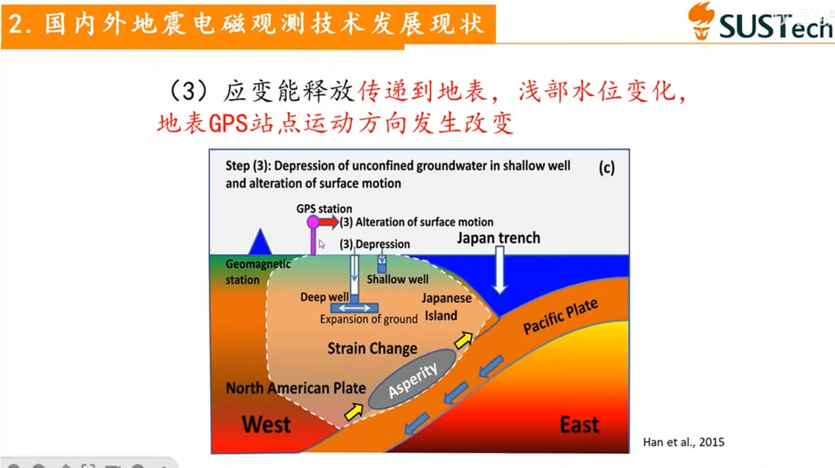
1.地震概率预测模型

Slide 15
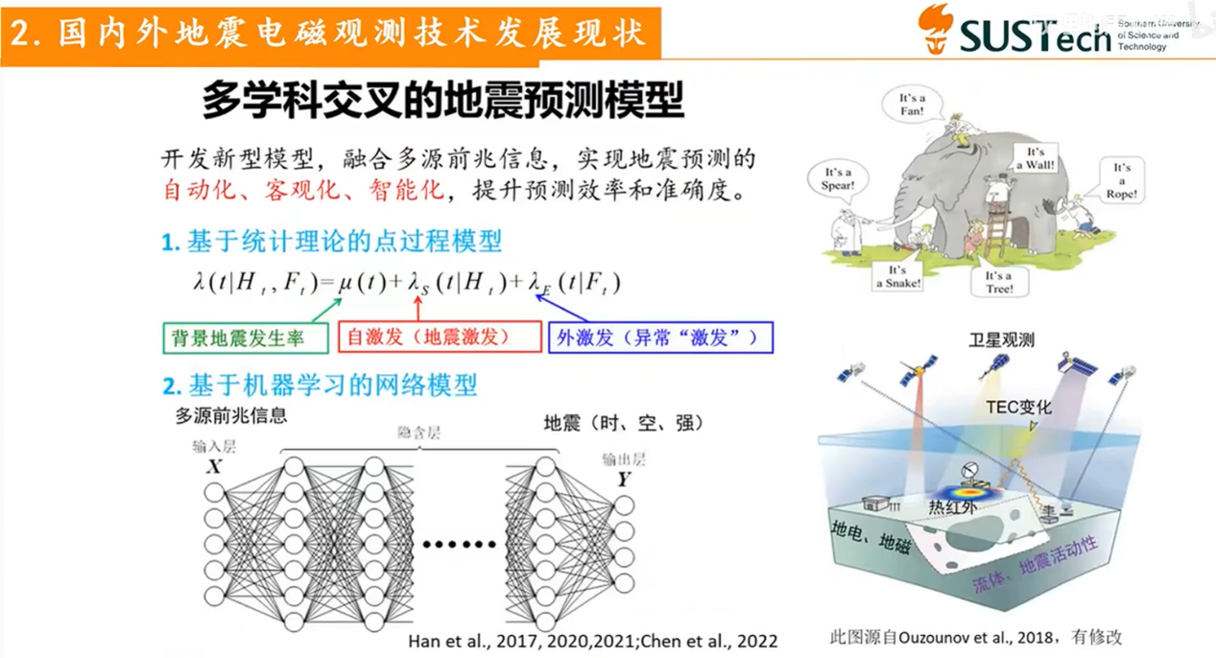
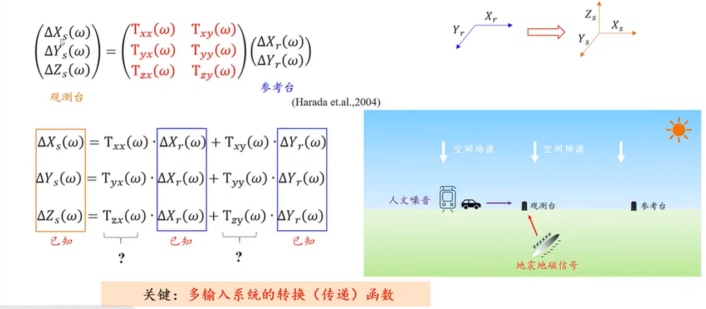
1.地震概率预测模型

Slide 16
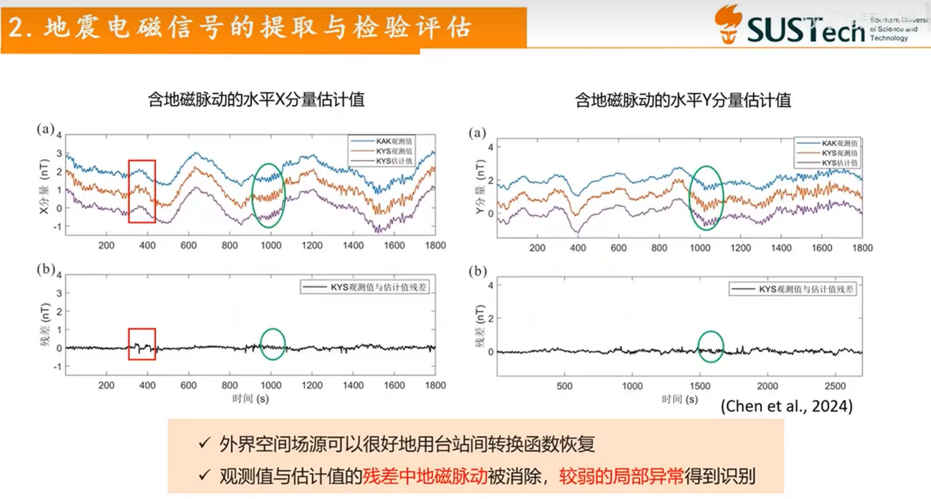
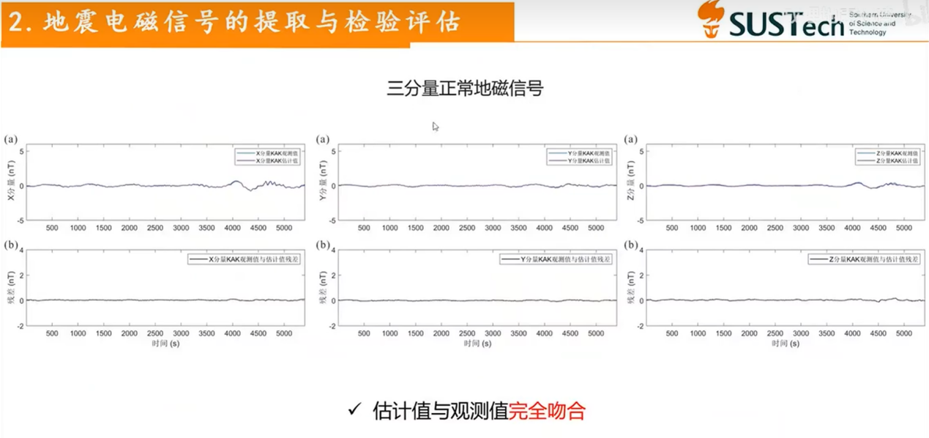
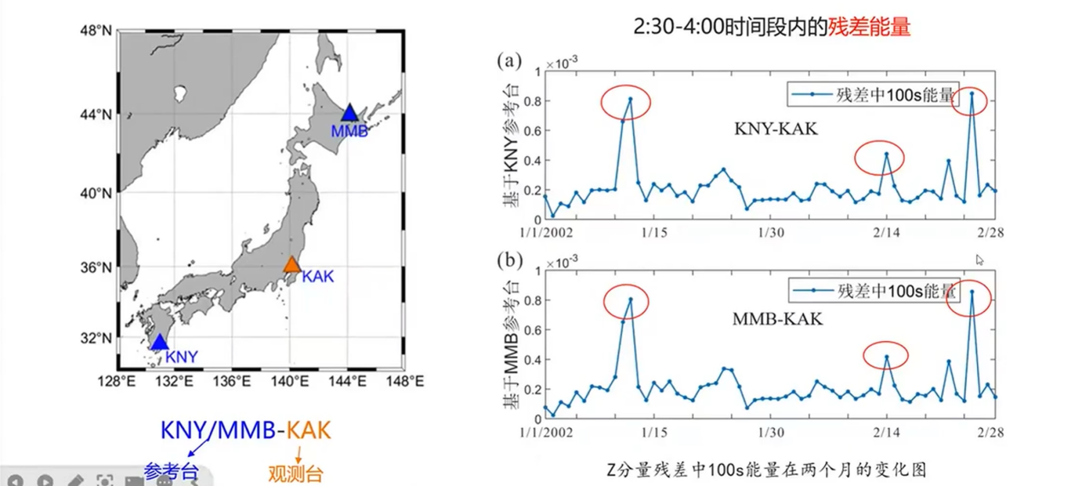
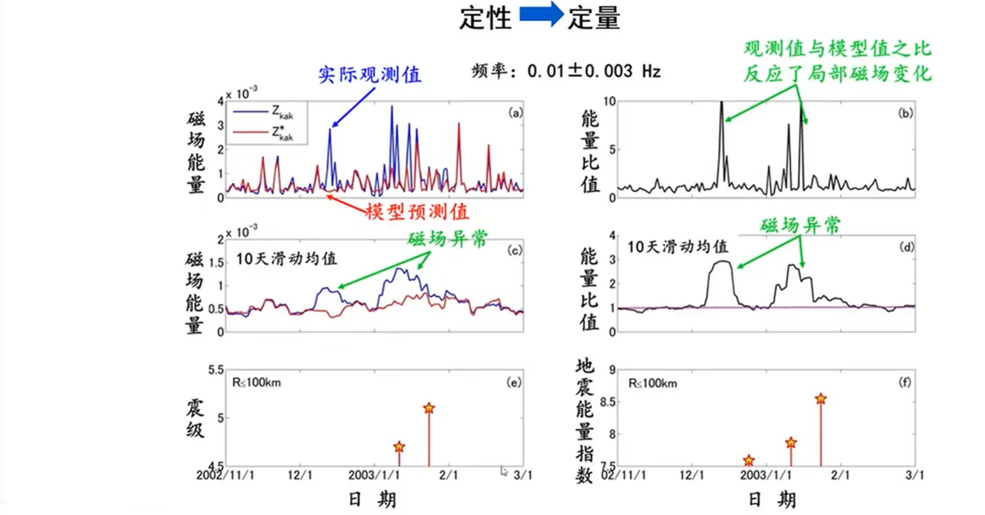
1.地震概率预测模型

Slide 17
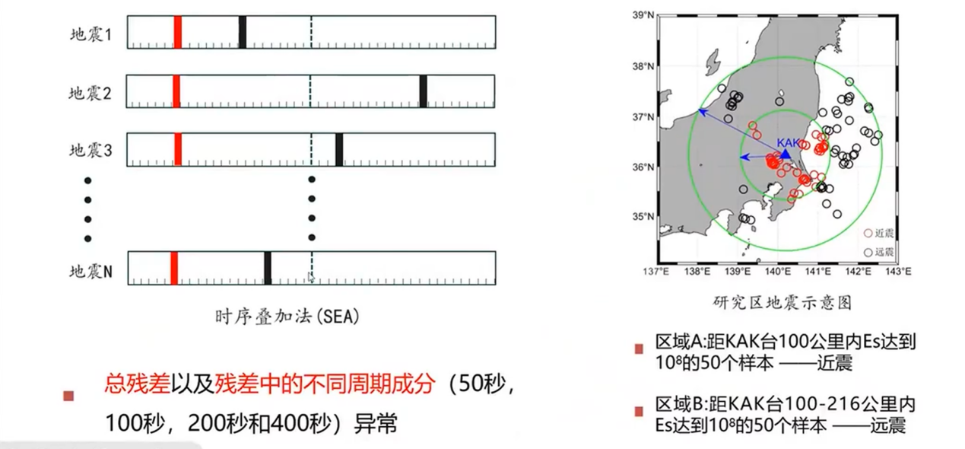
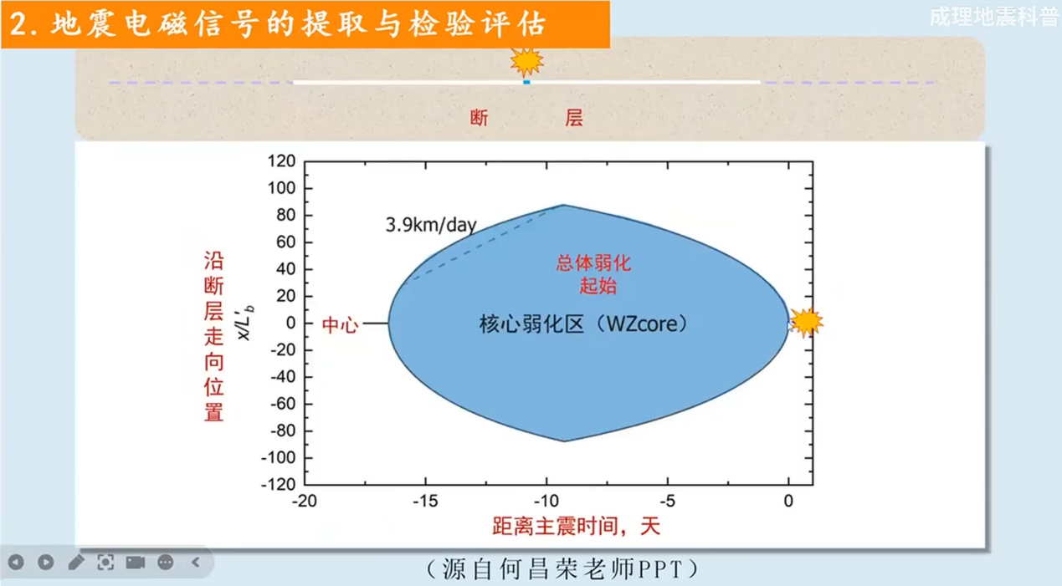
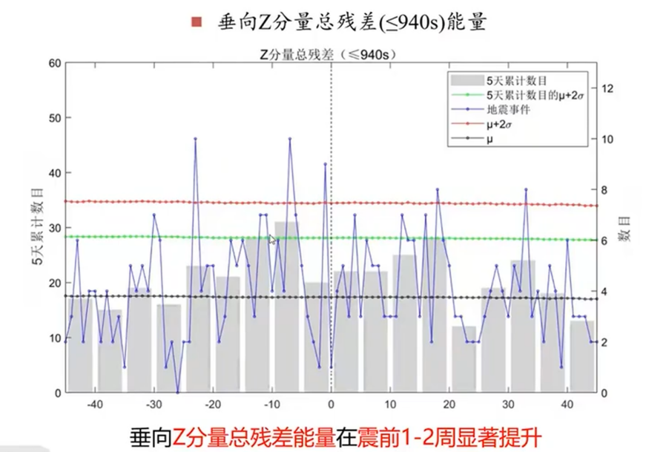
1.地震概率预测模型

Slide 18
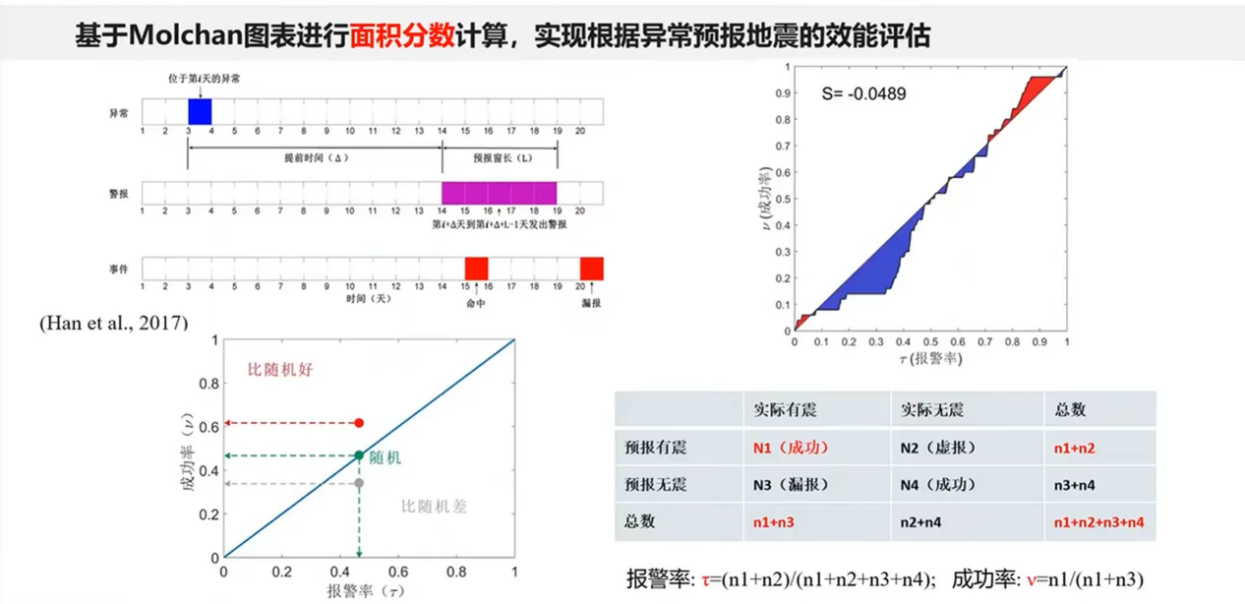
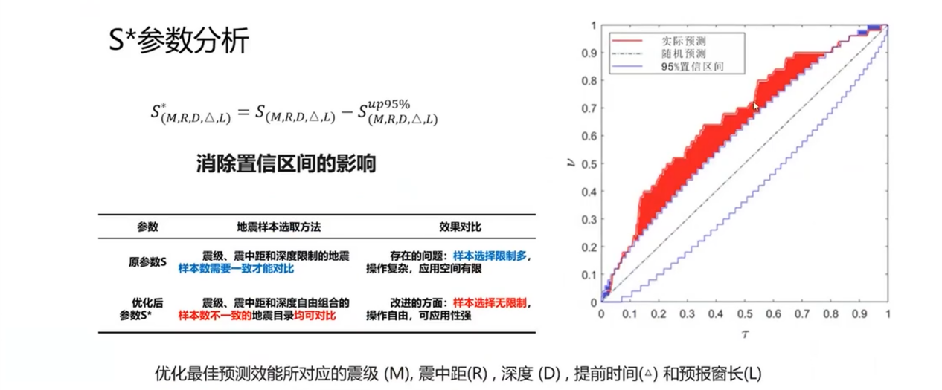
1.地震概率预测模型
检验评估方法

Slide 19
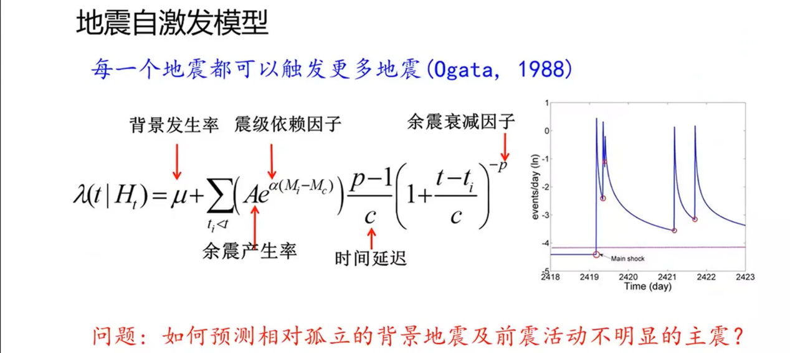
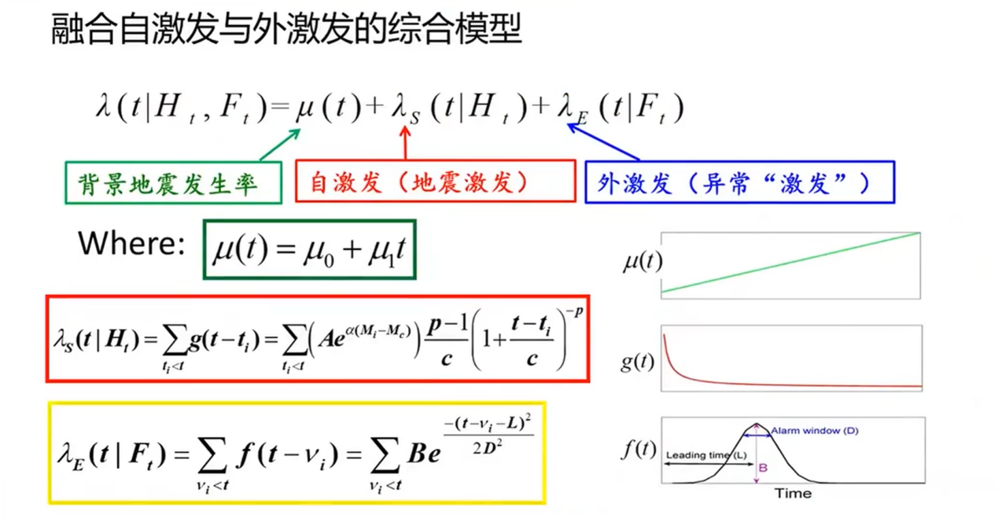
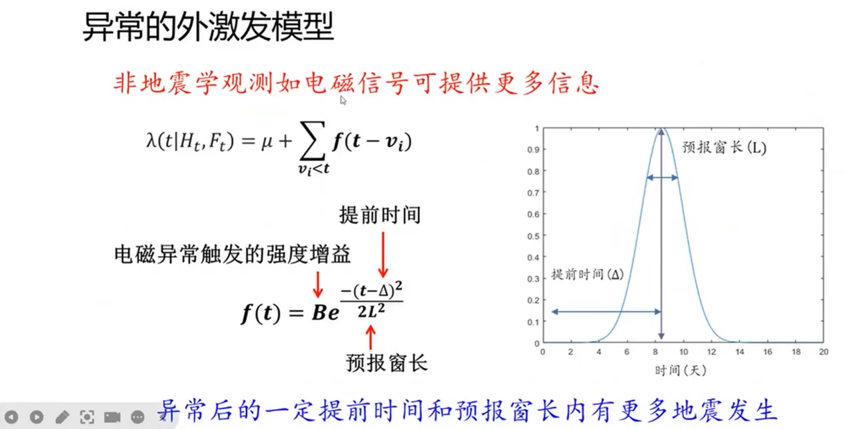
1.地震概率预测模型

Slide 20
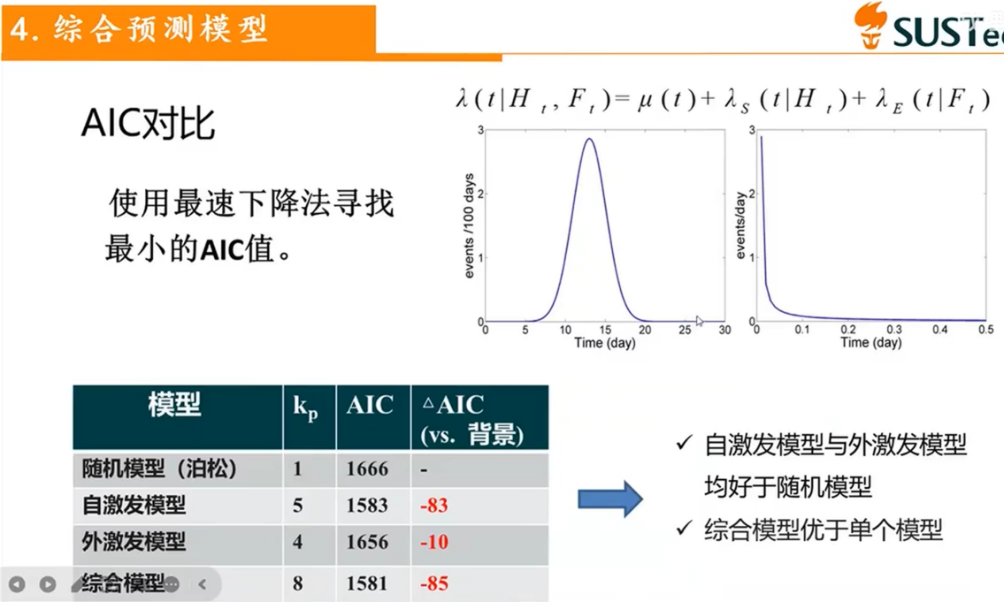
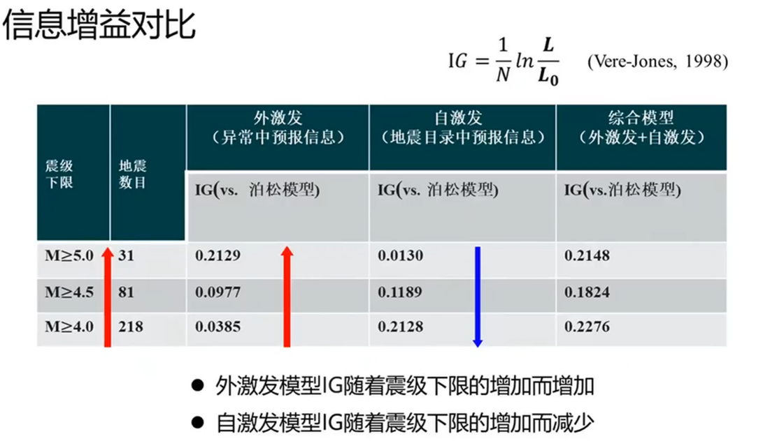
1.地震概率预测模型

Slide 21
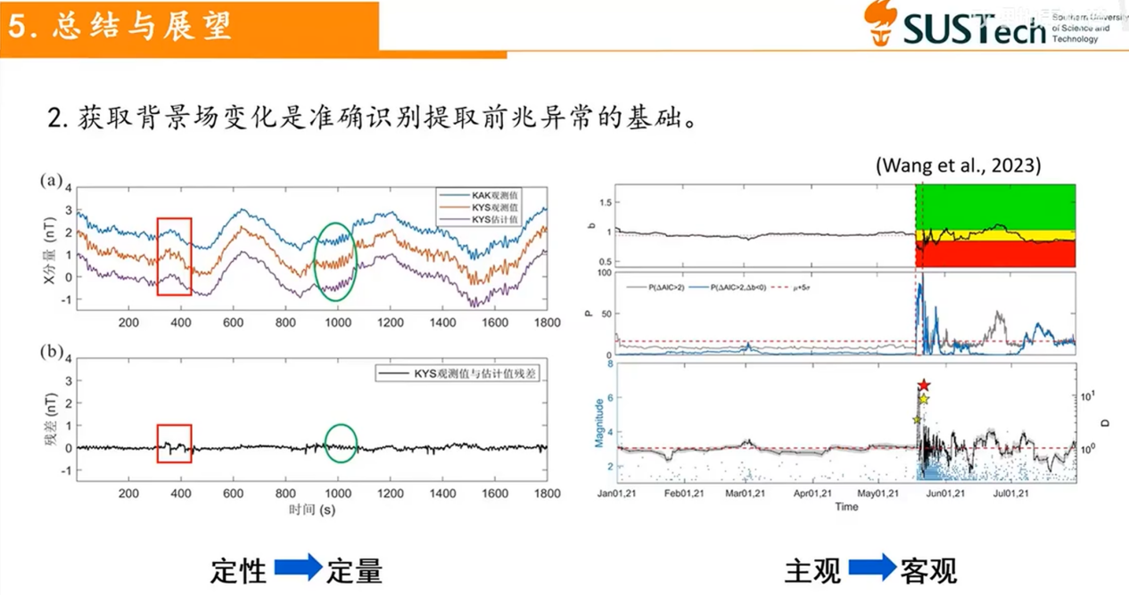
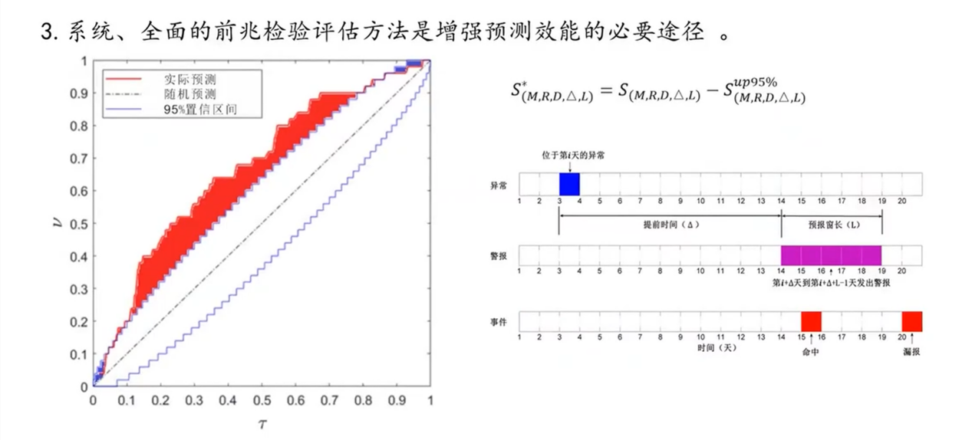
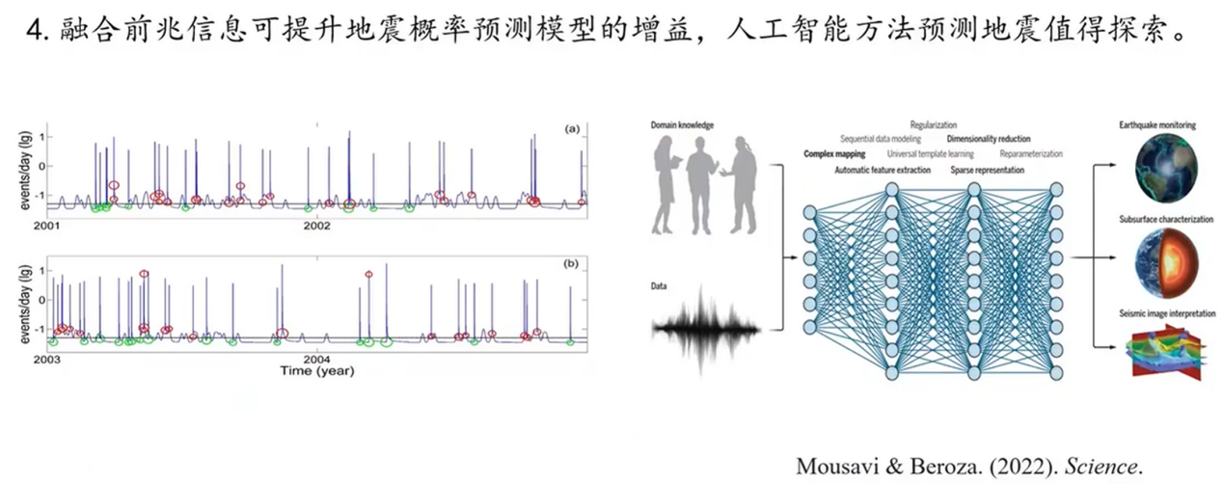
1.地震概率预测模型

Slide 22


2.强震破裂过程及震害预测

Slide 23


2.强震破裂过程及震害预测

Slide 24

2.强震破裂过程及震害预测

Slide 25


2.强震破裂过程及震害预测

Slide 26

2.强震破裂过程及震害预测

Slide 27


2.强震破裂过程及震害预测

Slide 28


2.强震破裂过程及震害预测

Slide 29

2.强震破裂过程及震害预测
震源谱在特定频率处存在凹陷而偏离震源谱模型
震源时间函数复杂
震源谱与震源谱模型匹配
震源时间函数简单

Slide 30


2.强震破裂过程及震害预测

Slide 31



2.强震破裂过程及震害预测

Slide 32

2.强震破裂过程及震害预测

Slide 33


2.强震破裂过程及震害预测
自停止EQ：理论上可预测，大小只取决于成核阶段
失稳EQ：结合外界地质环境、断层几何情况、barrier等外因，有一定可能发展成大地震

Slide 34



2.强震破裂过程及震害预测

Slide 35



2.强震破裂过程及震害预测
构造应力场、断层几何、摩擦系数等

Slide 36

2.强震破裂过程及震害预测

Slide 37
3.CGS
//20241207// “地震学未来”会议 in Wuhan
分别基于某类科学问题
理论、方法导向：
1、孟浩然组：对互相关函数的弥散波提取=> 分钟级的时间分辨率（但事件是离散的）=> 继而对高铁桥梁的结构与破损的准实时观测or其他应用
2、胡峰组：发展的邻域搜索算法（地震聚类）=> 存在问题—空间上对方位差异的不敏感与断裂带强方向性之间的矛盾
3、李泽峰组：洋中脊地震目录完备性的改善方法、改善后新的初步发现
4、岳汉组：测井应变仪观测数据与GPS&InSAR数据的联合=> FTI方法=> def parameter = 慢地震与creep的滑移量与总滑移量的比值，该参数的时变曲线 =>地震成核阶段的4种分类
物理量检验导向：实验室、数值模拟等=> 理论验证、物理量的影响
1、衰减因子Q的直接观测仪器的研发
2、aseismic Creep、慢地震（慢滑移、tremor、微震）、常规地震的触发条件与摩擦参数a-b、粘度、基质与凹凸体的比例等因素有关
区域研究导向：区域性多方法联合研究=> 更加丰富且准确的区域背景信息
1、雷建设组：洋陆俯冲板片+大地幔楔模型 => 定性解释长白山火山区的大尺度构造
2、姚华建组：华北克拉通、尤其郯庐断裂带地震活动性是国内研究热点？
各种速度各向异性成像在其中作用明显
other：实验室结果显示自发地震的超剪切现象是本身具备的

